Slide 1
Oppfølging STUA seminar i februar
27. Mars 2019

Slide 2

PS1: Hvordan vi mottar og lærer opp nye studieadministrative
(Anne og Kristin G.)
Opplæringsinformasjon: nettsider, rutiner og sjekkliste
  Organisasjonskart
  Møter og seminarer
  Rutinebeskrivelser for aktuelt arbeidsområde
  Felles rutiner på instituttene på mottak og opplæring
  Tilgang og overføring av saker i ePhorte
  Epostlister
  Back-up ved opplæring
  Årshjul
Tilstrekkelig overlapp av/påtroppende
Tema for neste års STUA seminar
  Arbeidsgruppe: Ina, Jean Raphael + …….

Slide 3
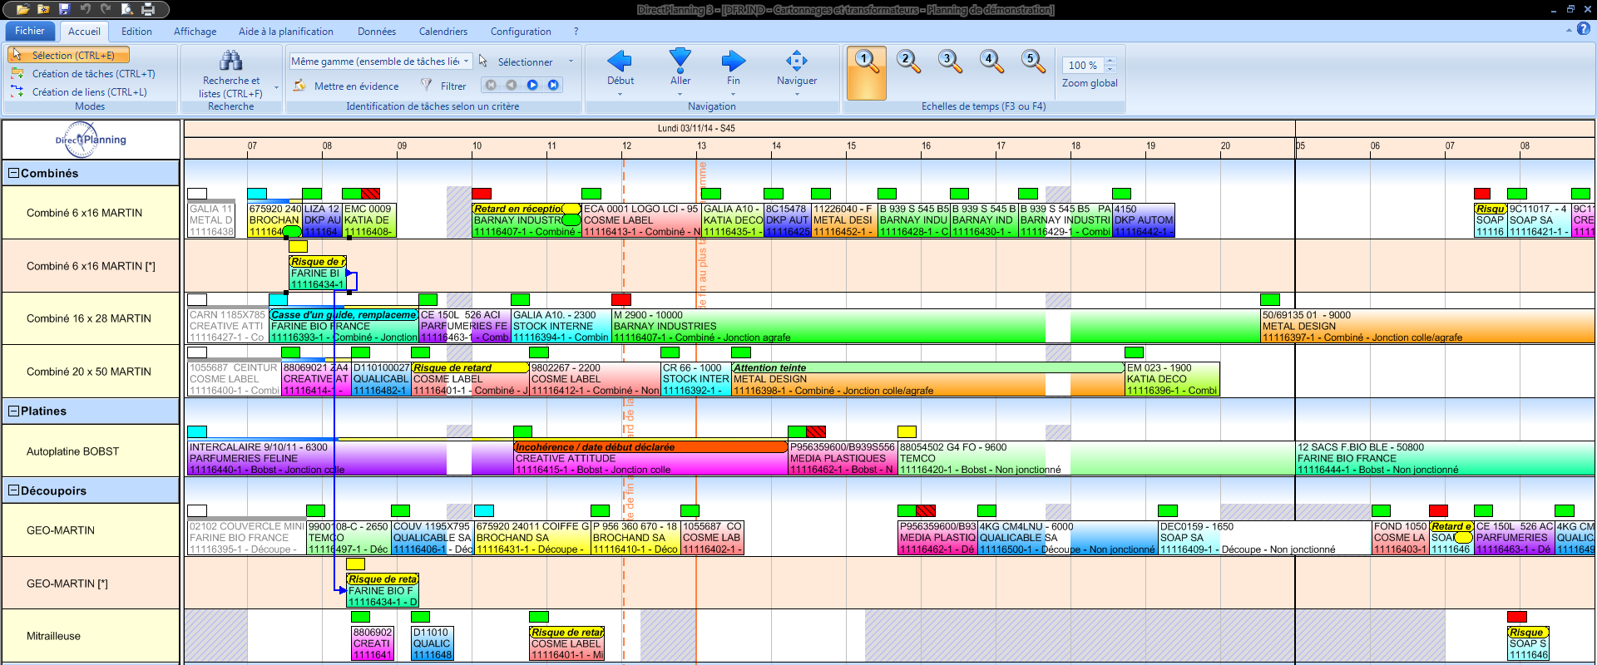
PS6: Undervisningsplanlegging (Kristin og Lise)
Arbeidsstuer fungerer bra
Ønsker flere arbeidsstuer men kortere økter
En ekstra arbeidsstue etter første kjøring
Ønsker arbeidsstue knyttet til varsling og inndragning av studieretter
Utfordring med LeP og mange studieløp
Bra med fokus på verktøy og teknisk – også sammen med sentrale kolleger
Anne-Lise følger opp i samarbeid med de som er involverte

Slide 4

PS3: Emne- og semestersider (Ina og Hilde)
Best practice for vedlikehold og bearbeiding av emne-og semestersider
Yvonne sitt prosjekt og EpN
Standardisere tekst - felles begreper – ansvarsdeling fakultet og institutt
Bedre kommunikasjon instituttene imellom
Evalueringsspørsmål på emnesiden?
Bruk av beskjedfelt ift canvas
Felles arbeidsstue for gjennomgang av emne- og semestersider
Yvonne, Ina og Hilde følger opp

Slide 5

PS2: Organisering av førstelinjetjeneste (Marianne og Anniken)
«Veiviser» for studenter om hvilke møtepunkter og når – også antall kontaktpunkter i en prosess
Kommunikasjonsflyt - også mellom 1. og 2. linje
Tilgjengelighet og grad av service
Hvem har ansvar for å svare på hva
Selvhjelp ved gode nettsider
Alle bruker RT til å besvare studenter
PS4: Lavthengende nettfrukter (Karl Johan og Paul)
Forbedre nettsider om permisjon og utsatt studiestart (UiO sentralt)
FAQ og sjekklister
Master: studieprogresjon og deltidsstudier - ikke lavthengende men viktig nettfrukt
Bachelor: studieprogresjon og deltidsstudier, felles løsninger på MN. UiO arbeidsgruppe.

Slide 6

PS5: Nå frem til studenter med informasjon (Ingrid og Knut)
Mye informasjon i mange kanaler – bevisst bruk av ulike kanaler
Målrettet nettinformasjon
Personlige møter og samtaler
Hvordan oppleves informasjonen for studentene?
Koordinere informasjonen på tvers av instituttene
FS vs RT og canvas når det gjelder epost
«Klart språk»
PS2 + PS4 + PS5 = sant
Dette er i gang:

Slide 7
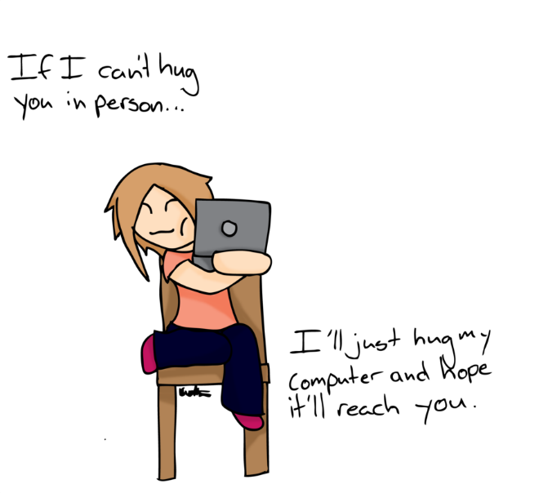

Prosjekt info nye studenter

Slide 8
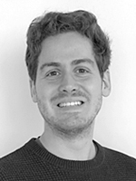
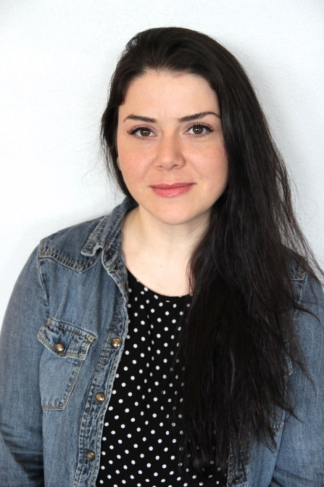


Arbeidsgruppe
VANJA, GEO
ARMAN, IFI
BILJANA, MI
BENJAMIN, FADDERSJEF
+ INGRID

Slide 9
Hvorfor?
Mange kanaler og aktører som skal nå studentene – vi må samkjøre oss
Mange gode tiltak – vi må redusere støy for å nå fram
Forbedre opplevelse hos studentene av at de har oversikt, både over det de må gjøre og hvem de skal kontakte
Studiestart legger grunnlaget

Slide 10
Leveranser
Kunnskap om studentene som målgruppe, og deres behov | Intervjuer med programstudenter på førsteåret ved MN Kartlegge hva slags informasjon programstudenter får i mottaket Innhente talldata fra Tableau Søkerundersøkelse Systematisere og sette ord på det vi allerede vet om studentene
“Brukerreise” | Konkretisering av innhold, kanal og tidsrom for informasjon til nye bachelorstudenter i studiestarten
Rammeverk for rutinebeskrivelse | Nettside med beskrivelse av hvilke kanaler vi bruker til ulik informasjon, og hvem som har ansvar
Innholdsmaler | Maler med forslag til hvordan man bruker ulike kanaler på mest mulig effektiv måte
V19
H19
Prosjektet fokuserer på info i studiestarten og å lage en god brukerreise for en ny student.
Neste prosjekt er å koble dette til studieinformasjon mer generelt, her er det naturlig at Marianne, Ingrid og Hilde holder i dette fra fakultetet til høsten.

Slide 11
Gruppeintervjuer med studenter neste uke
2 grupper på 4 studenter, alle institutt representert
Intervjuguide: https://uio.sharepoint.com/:w:/s/Infotilnyestudenter/Ea1F6J3sjRZJg_By0MbdSrwBAvH1YgQ7vdfhkHGmYN8qmg?e=dWglhK

